Slide 1
Расчет эффективности энергооборудования
Автоматически сформированный отчет программного комплекса

Slide 2
Основные выходные показатели
Нагрузка на энергоблок, МВт | 200.000
КПД блока, % | 35.798
КПД ТЭС брутто, % | 35.798
Собственные нужды, МВт | 20.000
КПД ТЭС нетто, % | 34.008
Удельный расход топлива, г у.т./кВт·ч | 361.675
Оптимальное разрежение, кПа | 88.000

Slide 3
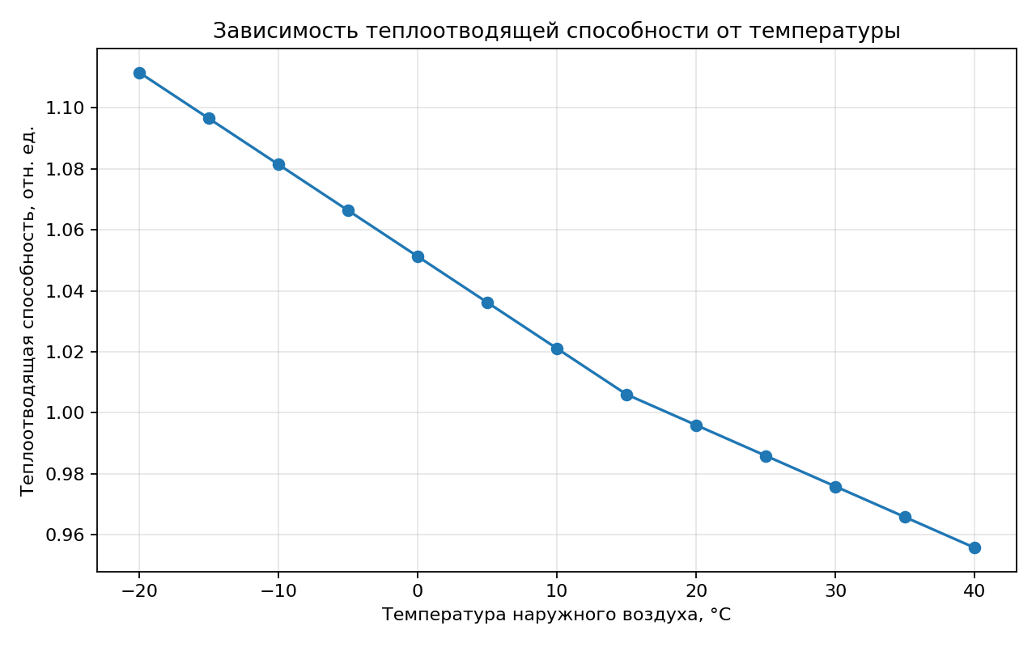
Теплоотводящая способность

Slide 4
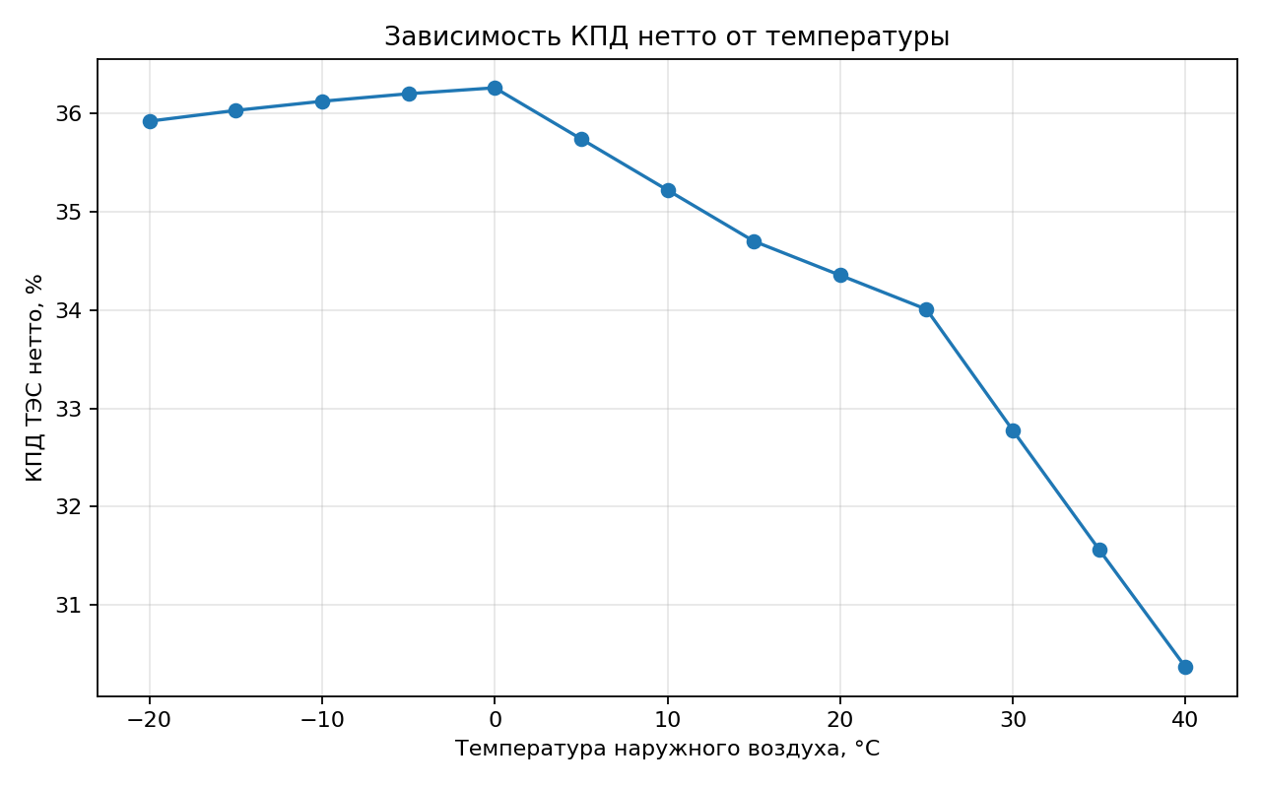
КПД нетто от температуры

